Slide 1
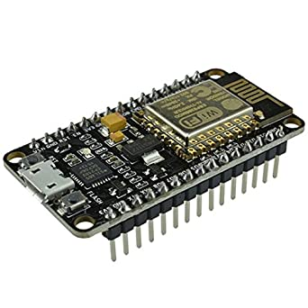
Pertemuan 2
- Program 4 : Mengontrol Relay
- Program 5 : Menggunakan LCD I2C
- Program 6 : Integrasi ke IoT Server Blynk & Blynk App
Training Basic IoT menggunakan
NodeMCU ESP8266
by : Yunus (IoT Training Bogor)

Slide 2
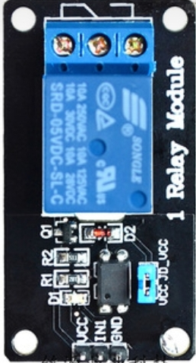
Program 4
Mengontrol Relay
Pada part ini, peserta akan belajar bagaimana caranya mengontrol Relay secara manual dan berdasarkan kondisi suhu LM35

Slide 3
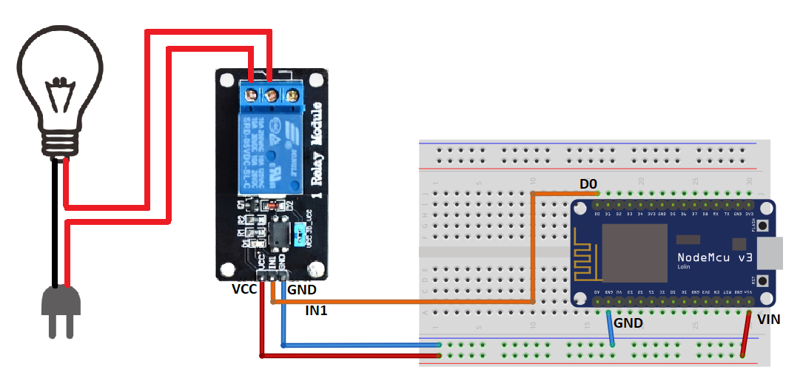
Wiring Diagram - Relay(Part 1)
Pin D0 NodeMCU → IN1 Relay
Pin VIN NodeMCU → VCC Rlay
Pin GND NodeMCU → GND Relay

Slide 4
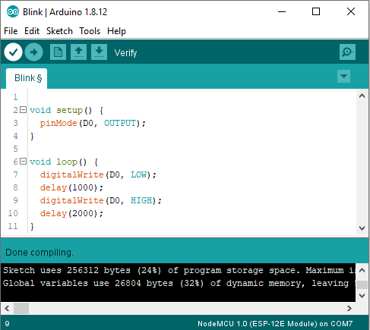
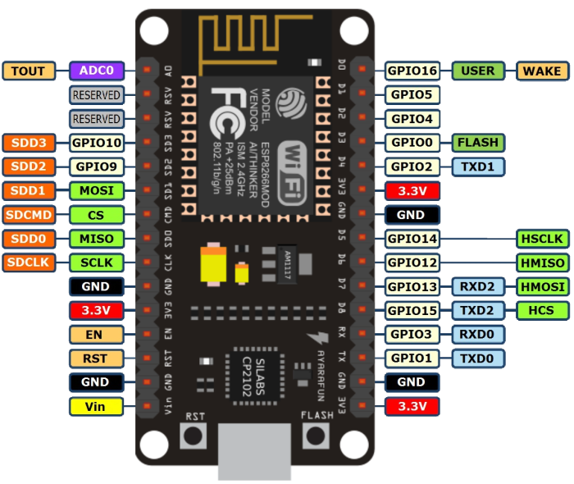
Sketch - Relay (Part 1)
! Pin D0 merupakan Pin 16 pada ESP8266 (GPIO 16)
! Programnya sama dengan program Blink

Slide 5
Penjelasan Elektronika - Relay
Struktur internal Relay Module
Ketika titik A dan B pada relay tidak di aliri arus, maka COM pada relay akan terhubung ke NC,
Sebaliknya, jika titik A dan B dialiri arus, maka COM akan terputus dari NC dan akan terhubung ke NO,
NodeMCU saat mengirimkan sinyal HIGH/LOW di pin IN1 module relay, akan mempengaruhi titik A dan B pada relay

Slide 6
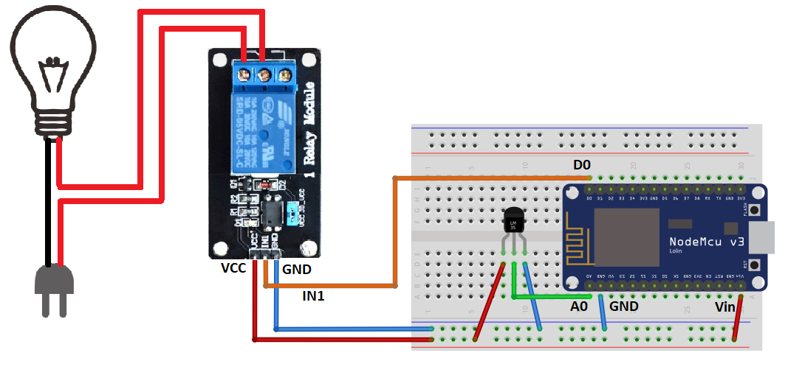
Wiring Diagram - Relay + LM35(Part 2)
Pin D0 NodeMCU → IN1 Relay
Pin A0 NodeMCU → OUT LM35

Slide 7
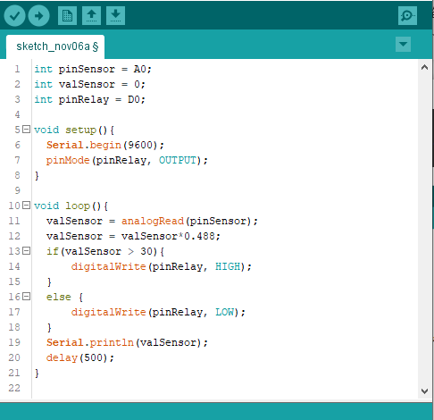
Sketch - Relay + LM35 (Part 2)
int pinSensor = A0;
int valSensor = 0;
int pinRelay = D0;
void setup(){
Serial.begin(9600);
pinMode(pinRelay, OUTPUT);
}
void loop(){
valSensor = analogRead(pinSensor);
valSensor = valSensor*0.322;
if(valSensor > 30){
digitalWrite(pinRelay, HIGH);
}
else {
digitalWrite(pinRelay, LOW);
}
Serial.println(valSensor);
delay(500);
}
0.322;

Slide 8
Penjelasan Sketch - Relay + LM35 (Part 2)
! jika bernilai false (artinya nilaiSensor kurang dari 30), maka program akan menjalankan blok bagian else yaitu digitalWrite(pinLED, LOW)
! Sketch programnya sama dengan Sketch Sensor LM35 (Part 2)
0.322;

Slide 9
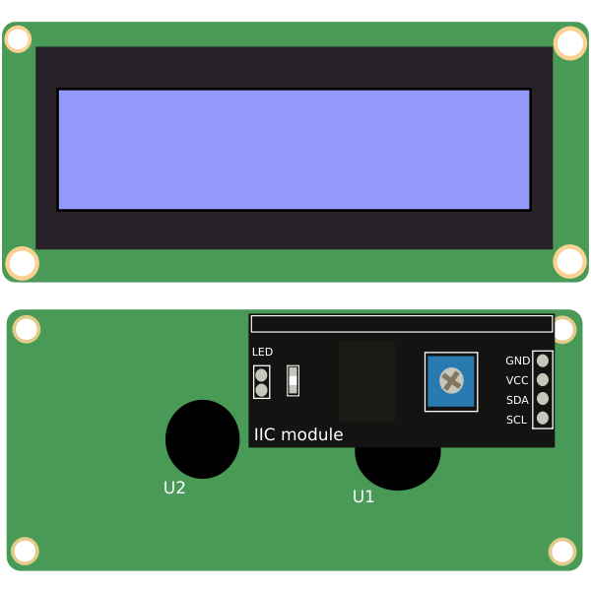
Program 5
Mengunakan LCD I2C
Pada part ini, peserta akan belajar bagaimana caranya menggunakan LCD I2C untuk menulis text dan data sensor suhu LM35

Slide 10
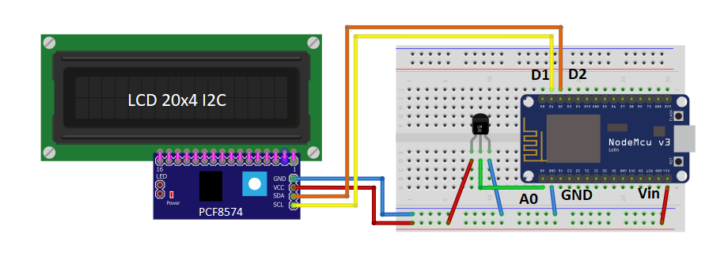
Wiring Diagram - LCD 20x4 I2C (Part 1)
Pin D1 NodeMCU → SCL Modul LCD
Pin D2 NodeMCU → SDA Modul LCD
Pin A0 NodeMCU → OUT Sensor LM35

Slide 11
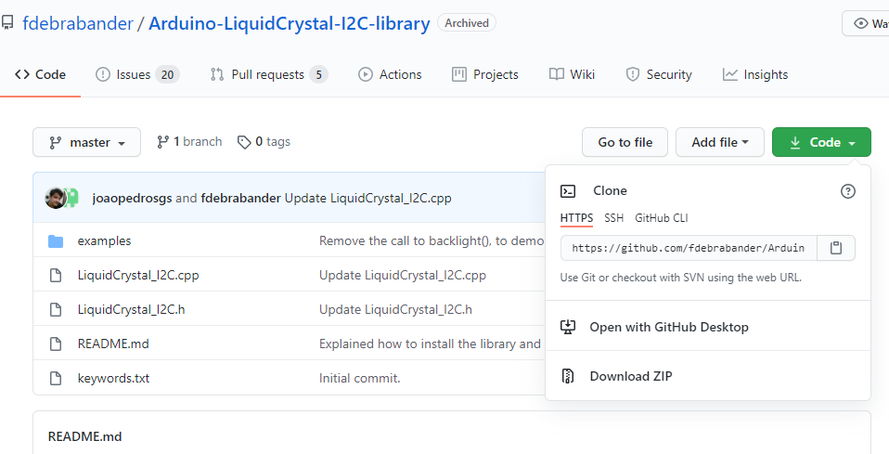
Install LCD Library
Download library LCD I2C dari sini :
https://github.com/fdebrabander/Arduino-LiquidCrystal-I2C-library
1. klik Code
2. Klik Download ZIP

Slide 12
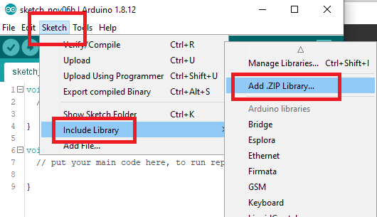
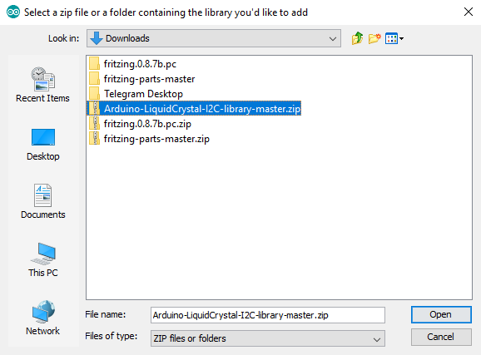
Install LCD Library
Install pada Arduino IDE, Buka menu Sketch > Include Library > Add .ZIP Library

Slide 13
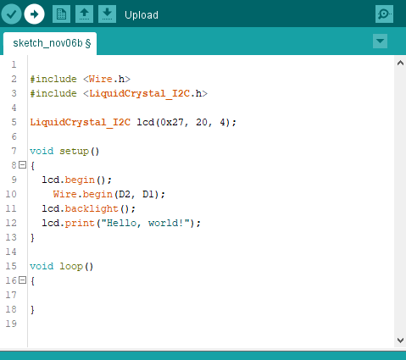
Sketch - LCD Hello World
#include <Wire.h>
#include <LiquidCrystal_I2C.h>
LiquidCrystal_I2C lcd(0x27, 16, 2);
void setup()
{
lcd.begin();
Wire.begin(D2, D1);
lcd.backlight();
lcd.print("Hello, world!");
}
void loop()
{
}

Slide 14
Penjelasan Sketch - LCD Hello World
! #include <library name.h> merupakan sintaks untuk meng-import library arduino pada program yang kita buat.
! Arduino IDE memiliki banyak library built-in (dapat dilihat pada menu Sketch > Include Library)

Slide 15
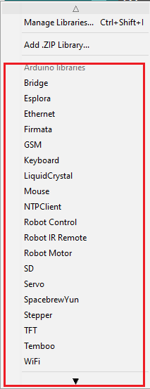
Penjelasan Sketch - LCD Hello World
! #include <library name.h> merupakan sintaks untuk meng-import library arduino pada program yang kita buat.
! Arduino IDE memiliki banyak library built-in (dapat dilihat pada menu Sketch > Include Library)

Slide 16
Penjelasan Sketch - LCD Hello World
! #include <Wire.h> merupakan sintaks untuk meng-import library Wire.
! #include <LiQuidCrystal_I2C.h> merupakan sintaks untuk meng-import library LCD I2C. (library yang kita install manual)
! Library Wire adalah library Arduino yang digunakan untuk komunikasi I2C. Sedangkan library LiQuidCrystal_I2C merupakan library untuk menulis pada LCD melalui komunikasi I2C.

Slide 17
Penjelasan Sketch - LCD Hello World
! LiquidCrystal_I2C lcd(0x27, 16, 2) merupakan sintaks untuk membuat objek lcd pada Library LiquidCrystal_I2C
! 0x27 merupakan I2C address untuk LCD I2C module yang kita gunakan
! 20, 4 merupakan ukuran LCD module yang digunakan 20 x 4 character

Slide 18
Penjelasan Sketch - LCD Hello World
! lcd.begin() digunakan untuk mengaktifkan LCD
! Wire.begin(SDA_PIN, SCL_PIN) digunakan untuk mengatur pin I2C yang digunakan (dalam hal ini D2 NodeMCU sebagai SDA, dan D1 Sebagai SCL)
! lcd.backlight() digunakan untuk mengaktifkan back light pada LCD
! lcd.print(“Hello, World!”) digunakan untuk mencetak string Hello, World! pada LCD

Slide 19
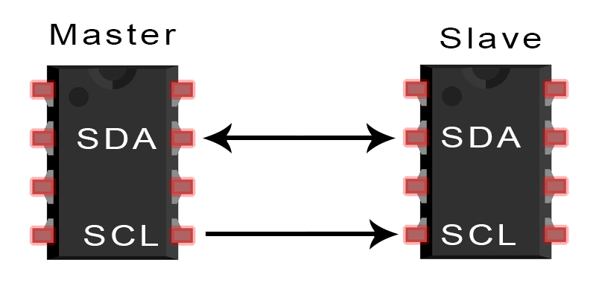
I2C Communication
SDA (Serial Data) – The line for the master and slave to send and receive data.
SCL (Serial Clock) – The line that carries the clock signal.
Master : NodeMCU
Slave : LCD I2C Module

Slide 20
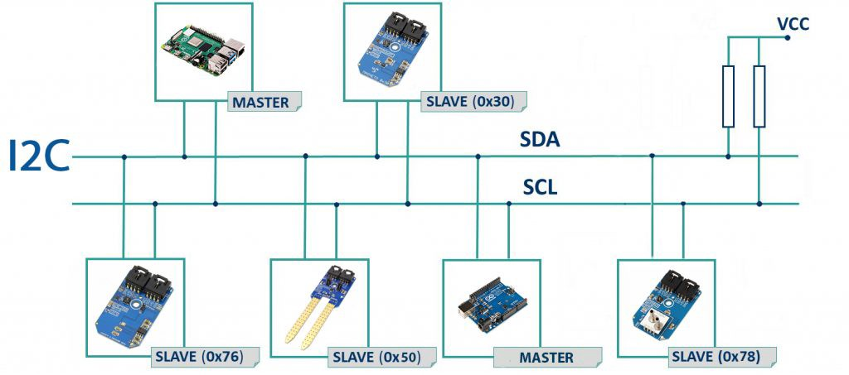
I2C Communication
Komunikasi I2C dapat digunakan secara BUS
Artinya, banyak perangkat (module) yang dapat dihubungkan hanya melalui interface I2C (SDA, SCL)

Slide 21
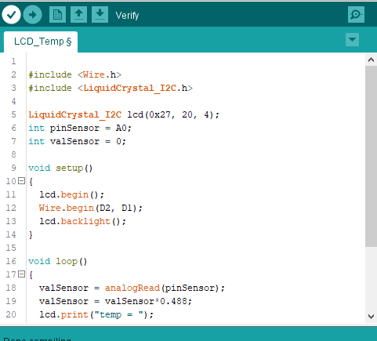
Sketch - LCD + LM35
#include <Wire.h>
#include <LiquidCrystal_I2C.h>
LiquidCrystal_I2C lcd(0x27, 20, 4);
int pinSensor = A0;
int valSensor = 0;
void setup()
{
lcd.begin();
Wire.begin(D2, D1);
lcd.backlight();
}
void loop()
{
valSensor = analogRead(pinSensor);
valSensor = valSensor*0.322;
lcd.print("temp = ");
lcd.print(valSensor);
lcd.print(" *c");
delay(500);
lcd.clear();
}
0.322;

Slide 22
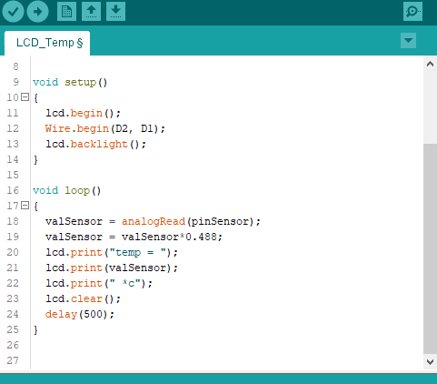
Sketch - LCD + LM35
! lcd.clear() digunakan untuk menghapus text yang tercetak pada LCD, sehingga bisa kita tulis dengan tulisan baru.
0.322;

Slide 23
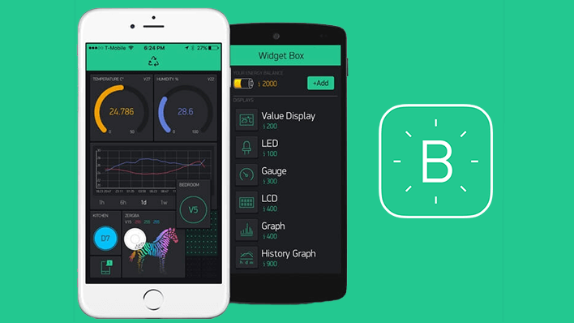
Program 6
Integrasi Ke Blynk Server
Pada part ini, peserta akan belajar bagaimana caranya menggunakan LCD I2C untuk menulis text dan data sensor suhu LM35

Slide 24
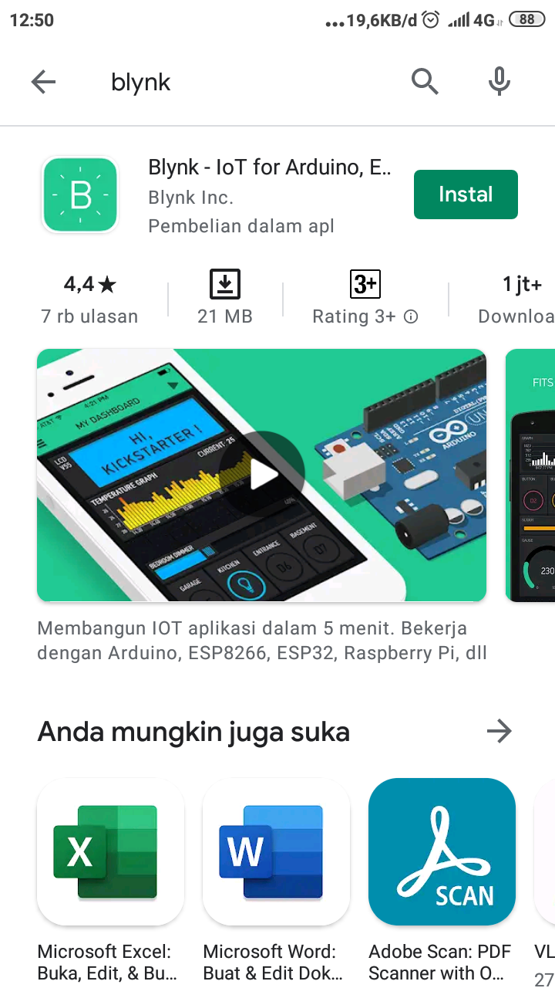
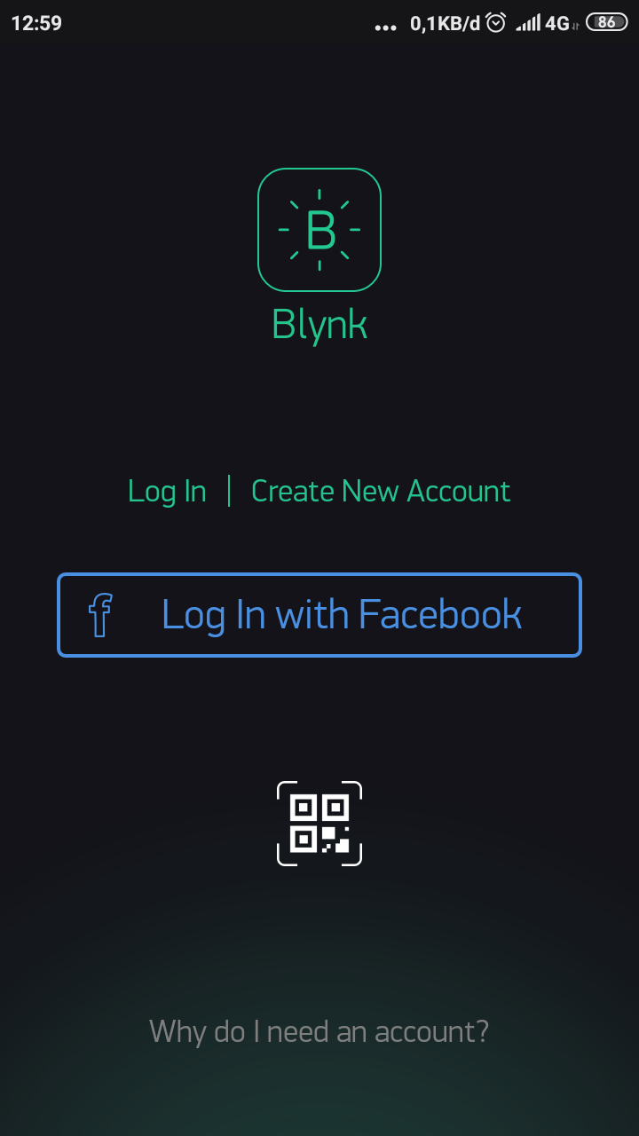
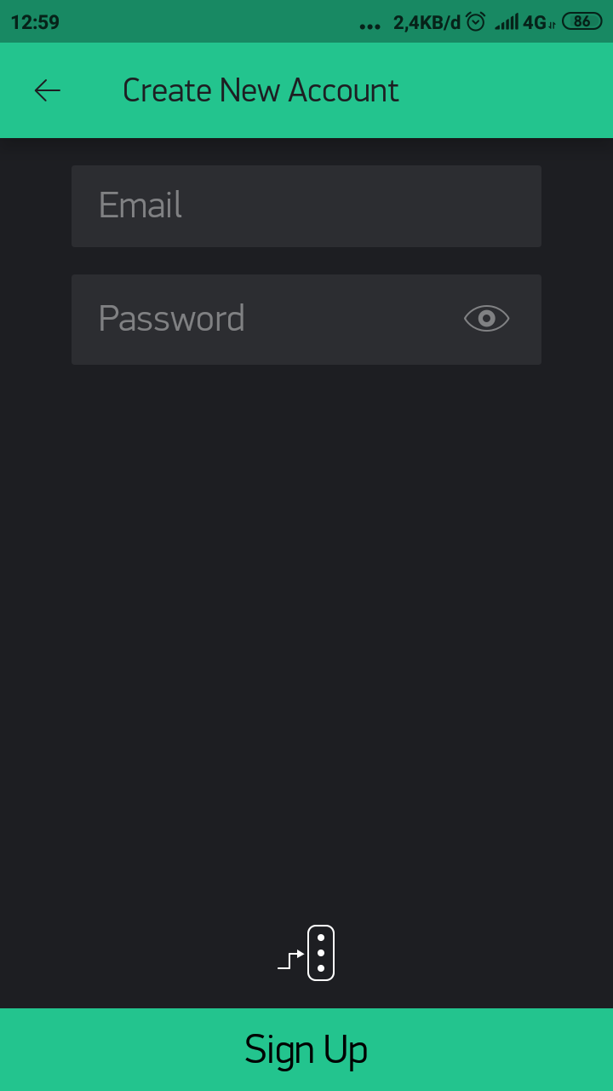
Install & Setup Blynk App (mobile App)
Install Blynk App dari Playstore/Appstore
Create Account pada Blynk App
Masukan Email dan Password

Slide 25
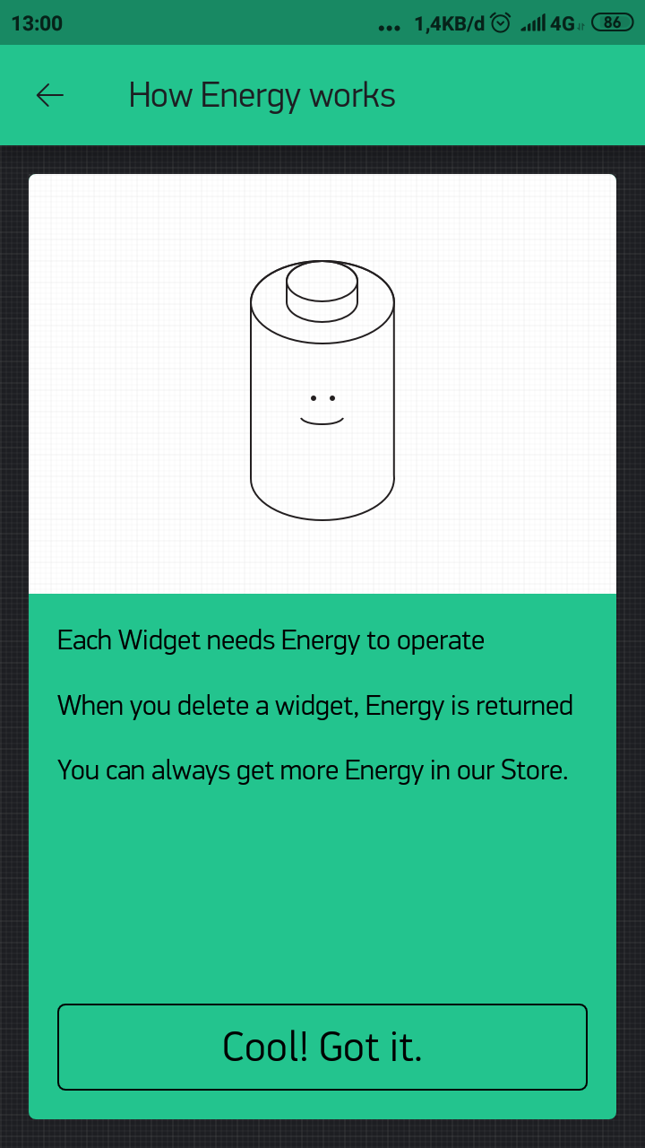
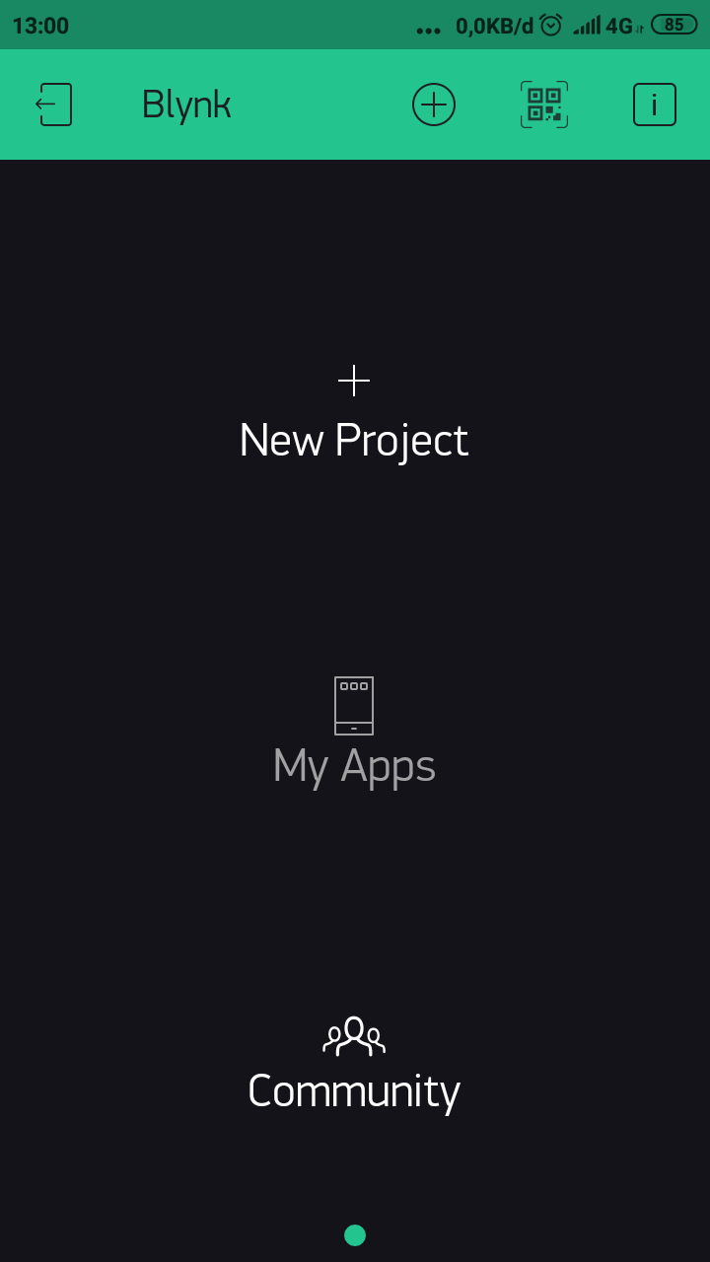
Install & Setup Blynk App (mobile App)
Popup awal, klik Cool! Got it.
Halaman Home pada Blynk App

Slide 26
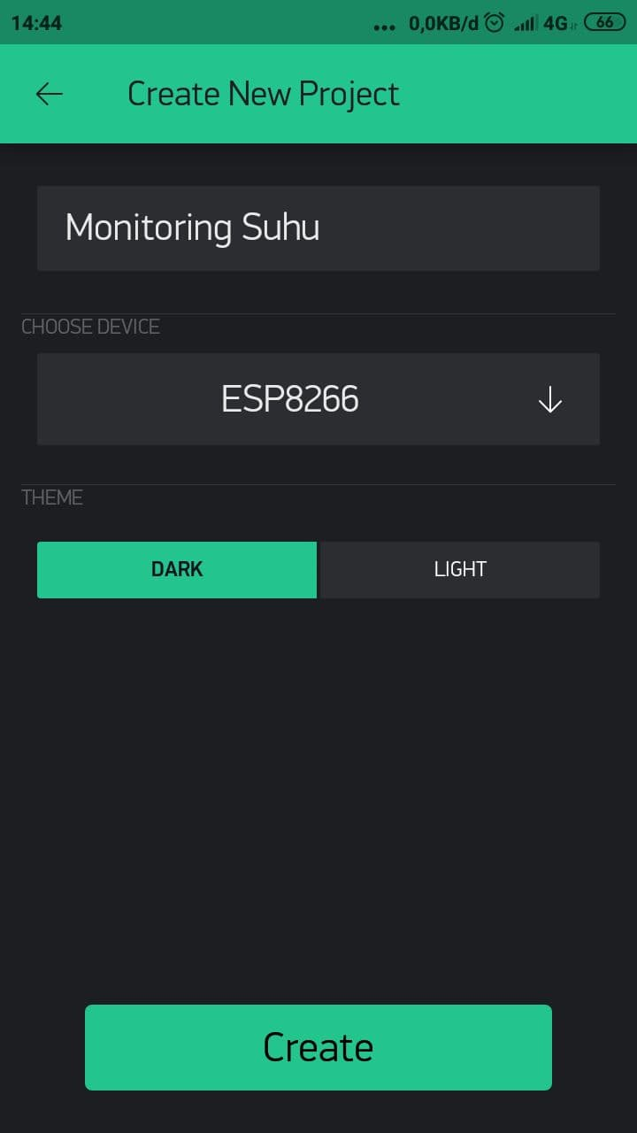
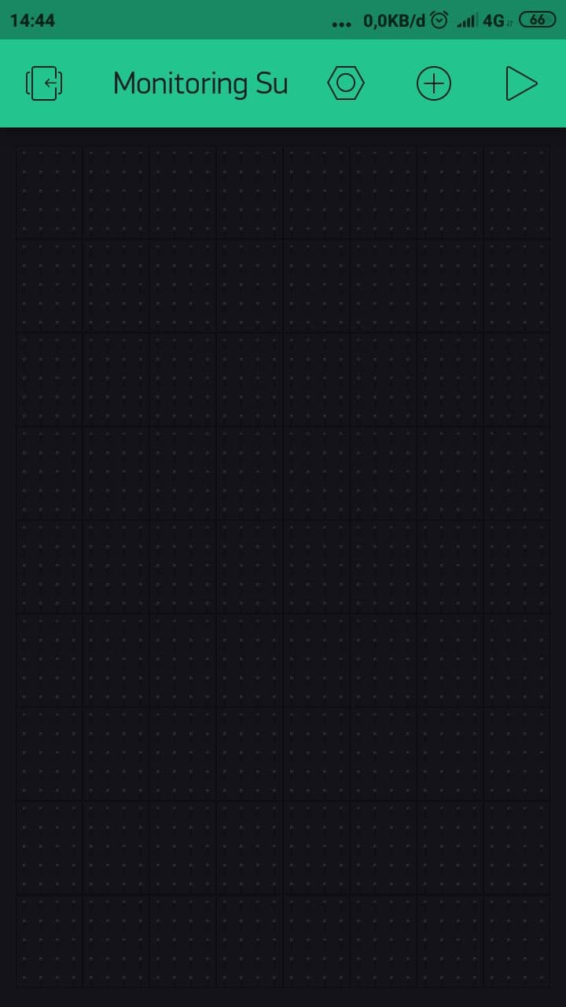
Create Project on Blynk App
klik New Project
Tambahkan Nama Project dan klik Create
Tampilan Project blank

Slide 27
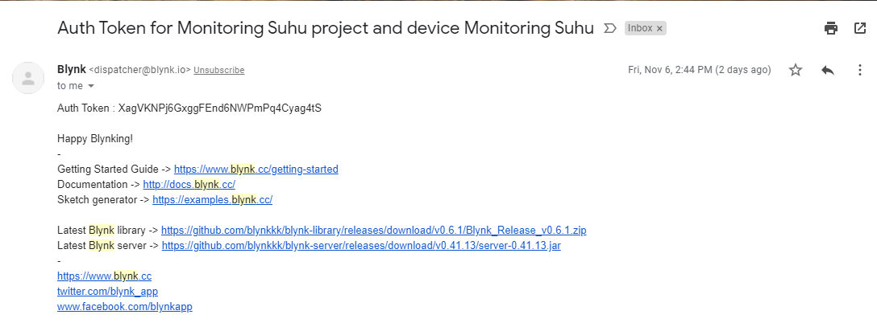
Cek Token Blynk di Email
Cek token Blynk untuk project Monitoring Suhu yang kita buat sebelumnya

Slide 28
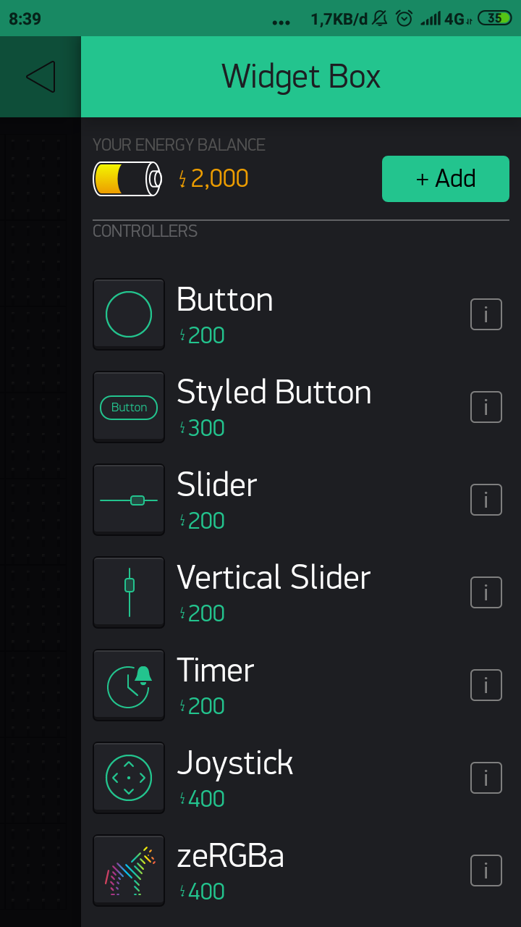
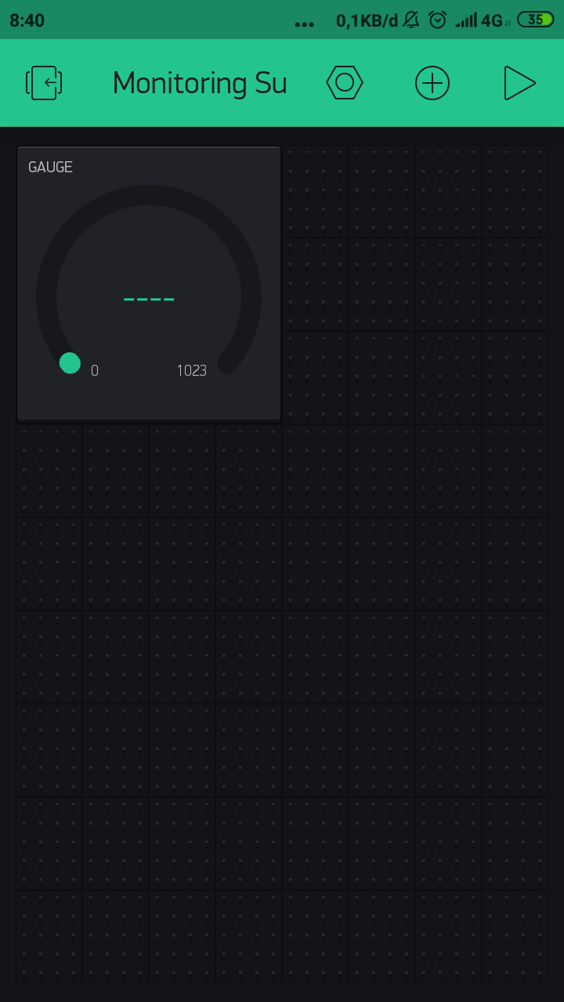
Menambahkan Widget Gauge
klik tombol +
Akan Terbuka Widget Box seperti diatas,
Cari widget Gauge
Setelah widget Gauge dipilih, pada layar project akan terhat seperti diatas

Slide 29
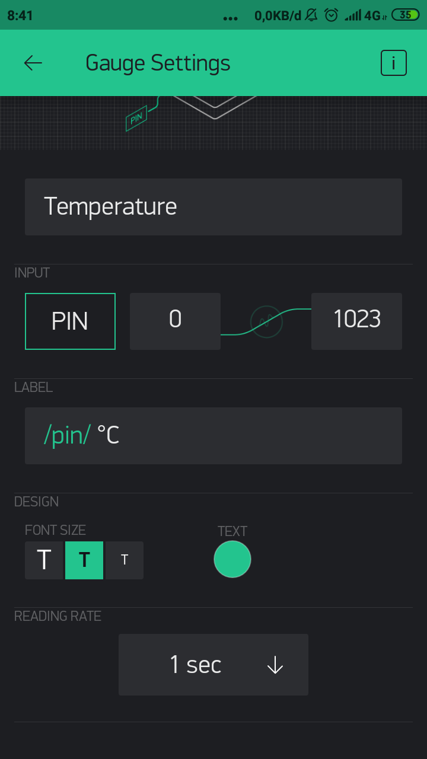
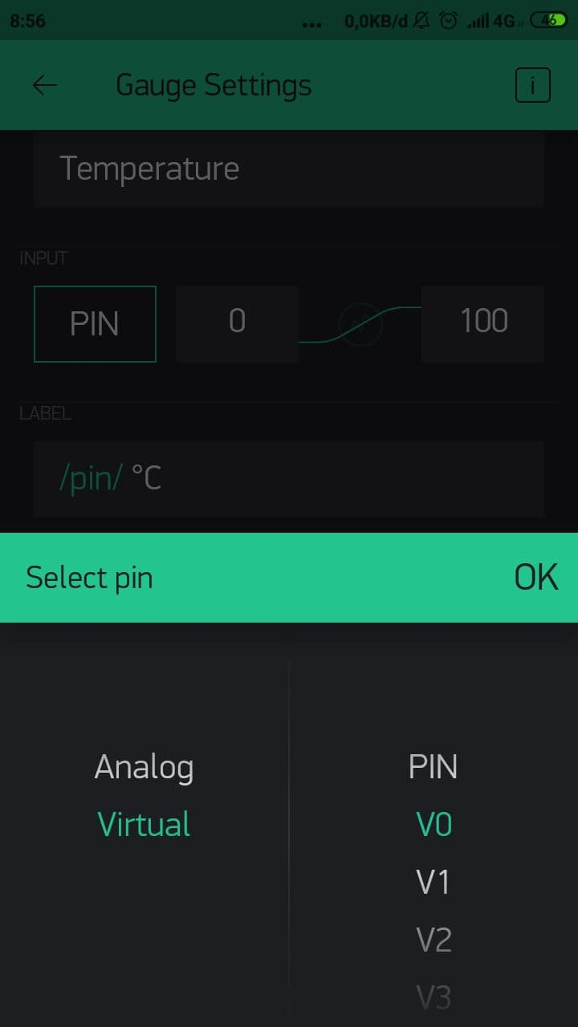
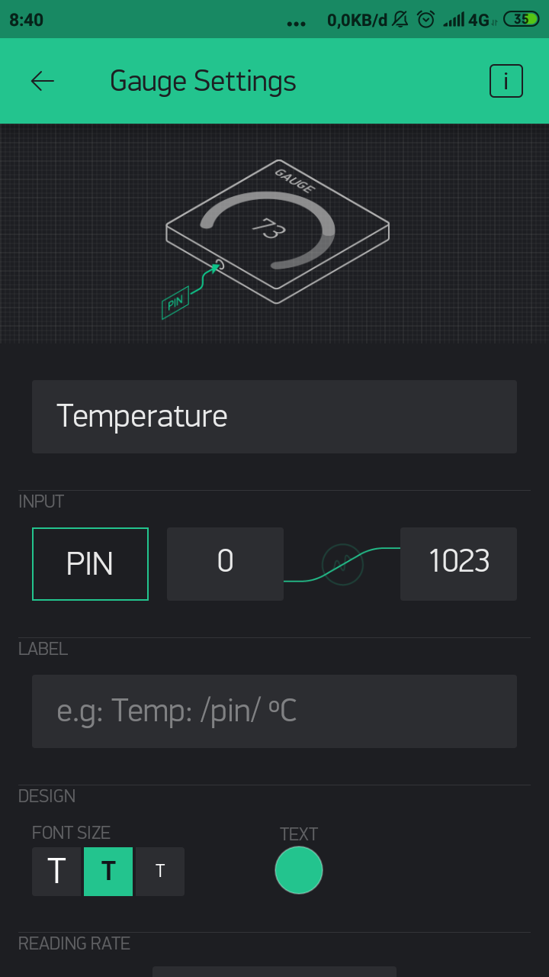
Mengatur Widget Gauge
Menambahkan nama Gauge
Menambahkan Label
Pilih Virtual dengan Pin V0

Slide 30
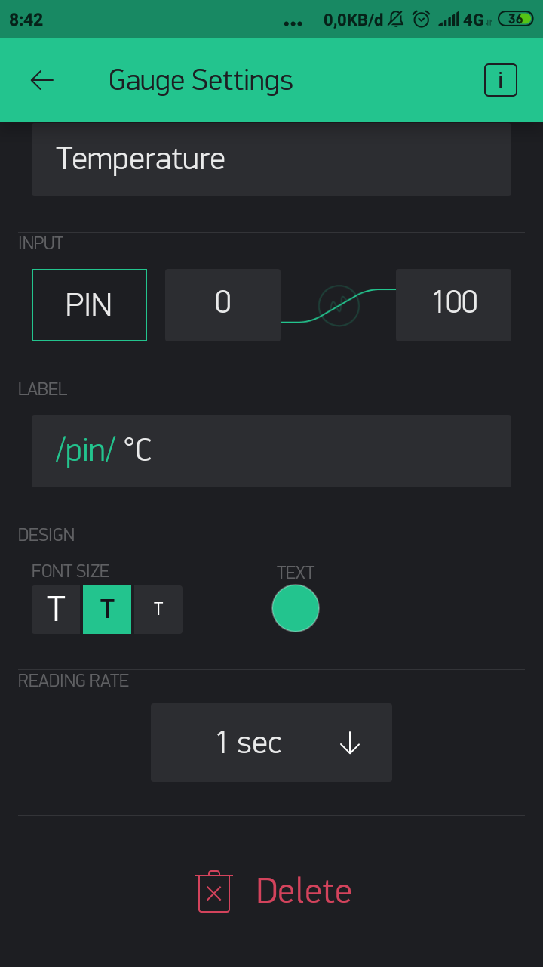
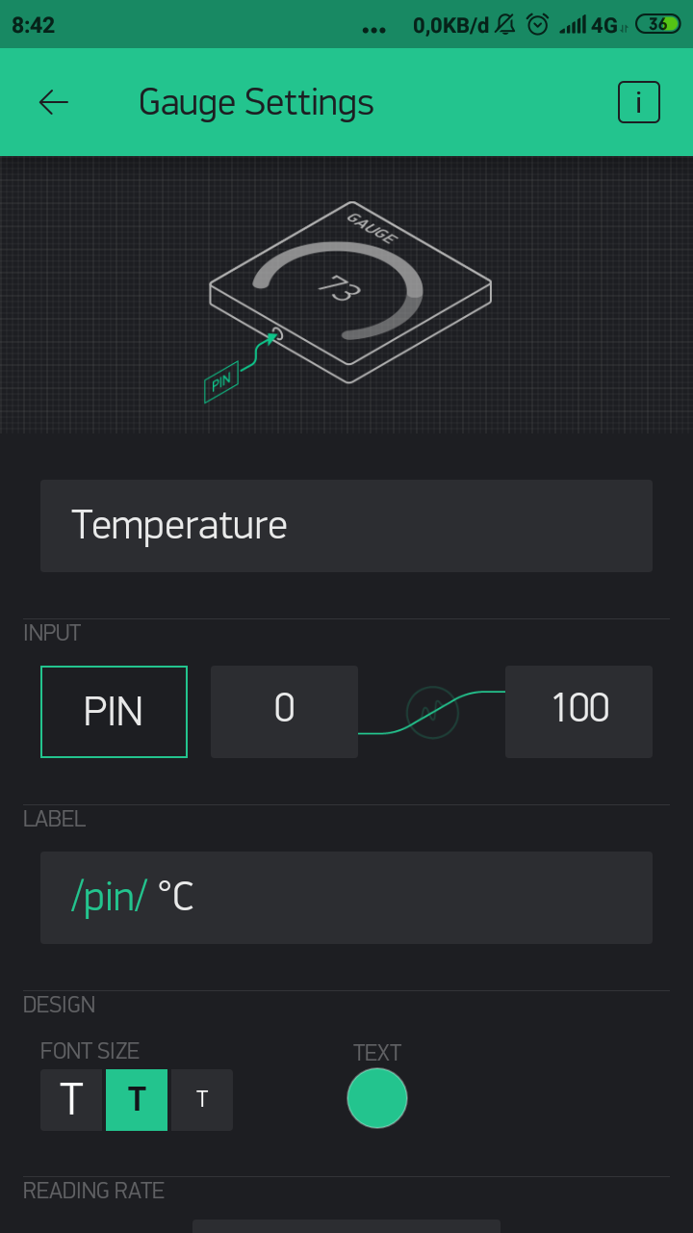
Mengatur Widget Gauge
Mengatur batas max Gauge
Delete Widget (jika diinginkan)

Slide 31
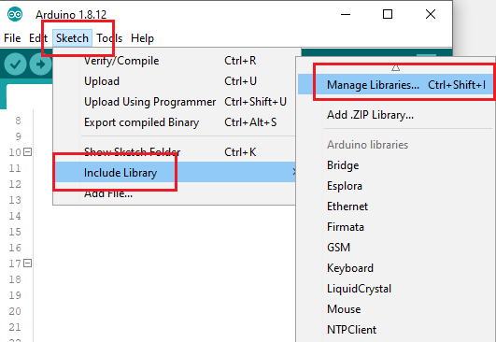
Install Library Blink untuk NodeMCU
Pada Arduino IDE, buka menu Sketch > Include Library > Manage Libraries...

Slide 32
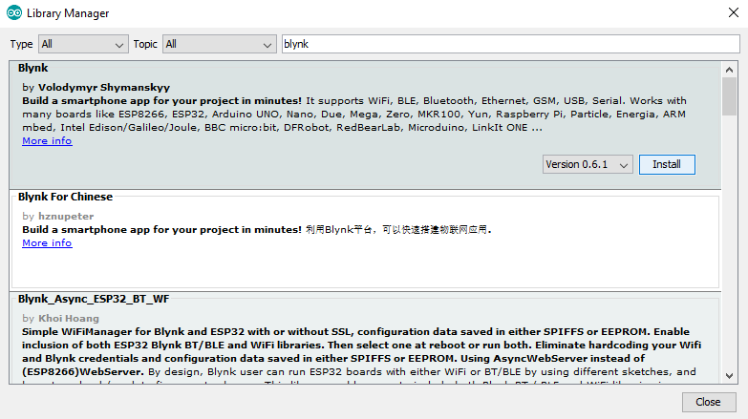
Install Library Blink untuk NodeMCU
Pada popup Manage Libraries, masukan pencarian “blynk”, lalu klik Install

Slide 33
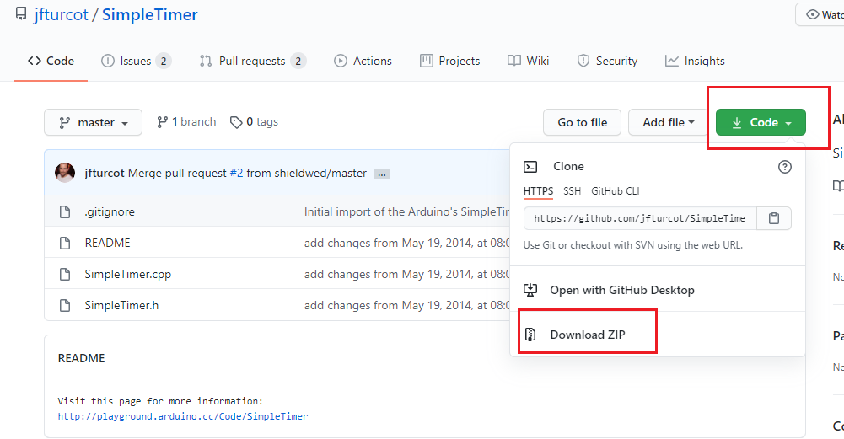
Install Library Simple Timer
Download library SImple Timer pada link berikut :
https://github.com/jfturcot/SimpleTimer

Slide 34
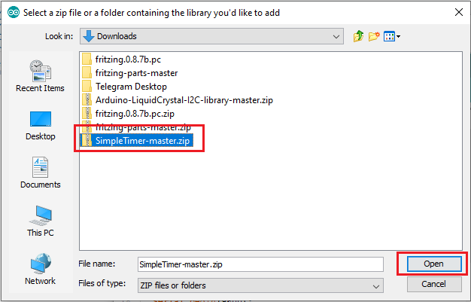
Install Library Simple Timer
Install pada Arduino IDE, Buka menu Sketch > Include Library > Add .ZIP Library

Slide 35
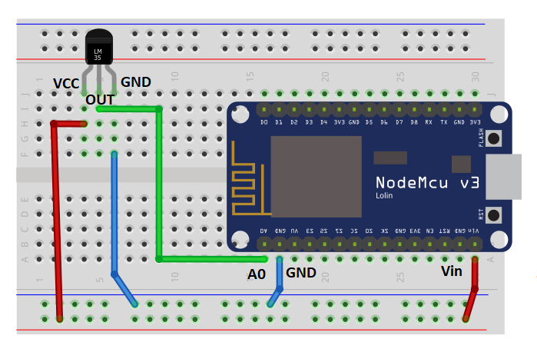
Wiring Diagram - Blynk + LM35
Pin A0 NodeMCU → OUT Sensor LM35

Slide 36
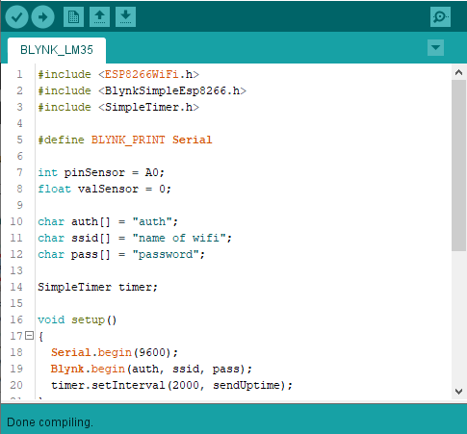
Sketch - Blynk + LM35
#include <ESP8266WiFi.h>
#include <BlynkSimpleEsp8266.h>
#include <SimpleTimer.h>
#define BLYNK_PRINT Serial
int pinSensor = A0;
float valSensor = 0;
char auth[] = "auth";
char ssid[] = "name of wifi";
char pass[] = "password";
SimpleTimer timer;
void setup()
{
Serial.begin(9600);
Blynk.begin(auth, ssid, pass);
timer.setInterval(2000, sendUptime);
}
Part 1
sesuaikan dengan auth token, wifi dan password wifi masing-masing

Slide 37
Sketch - Blynk + LM35
Part 2
void sendUptime()
{
valSensor = analogRead(pinSensor);
valSensor = valSensor*0.322;
Serial.print("Temp = ");
Serial.println(valSensor);
Blynk.virtualWrite(V0, valSensor);
}
void loop()
{
Blynk.run();
timer.run();
}

Slide 38
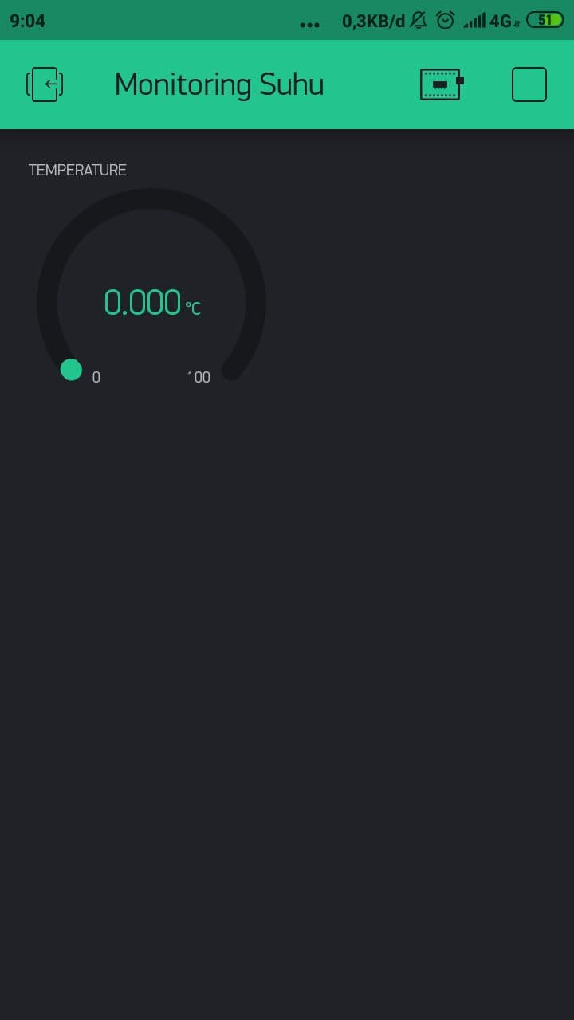
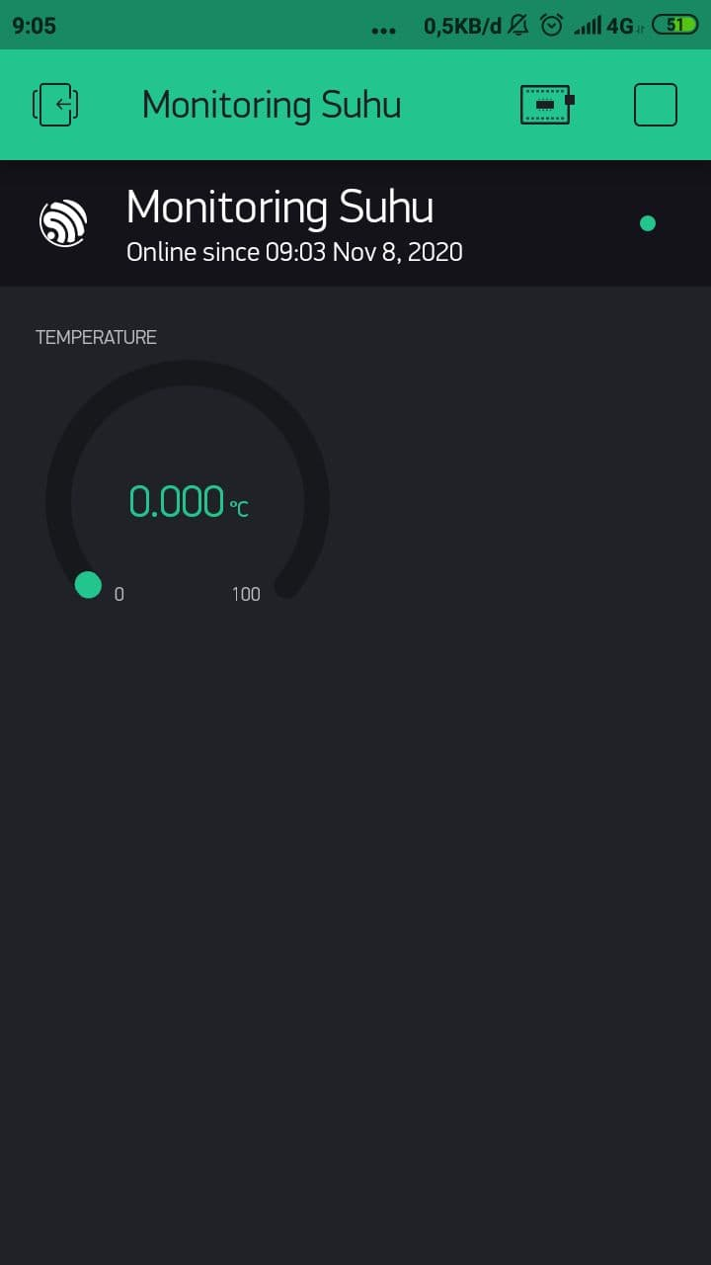
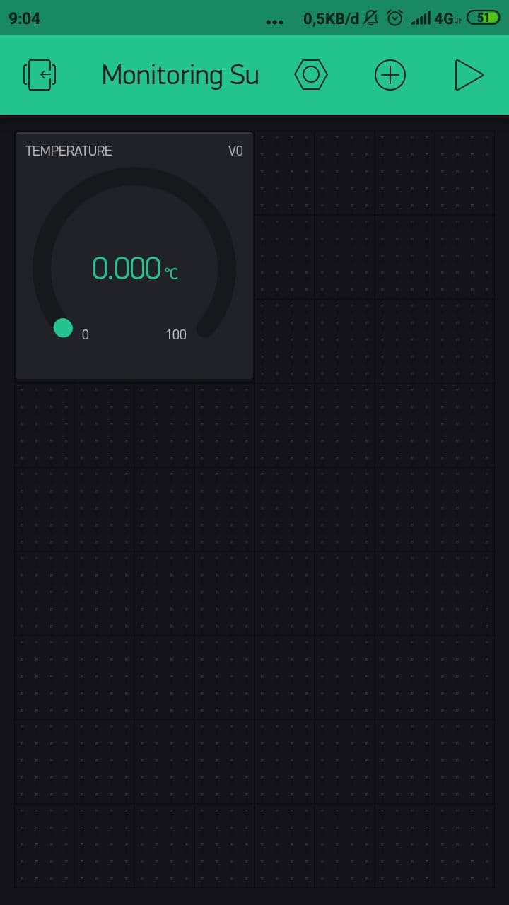
Running Project pad Blynk
tekan tombol play pada Project yang dibuat
Tekan tombol stop untuk menghentikan monitoring
tekan icon microcontroller untuk cek device status (online)

Slide 39
Penjelasan Sketch Blynk + LM35
! #include <ESP8266WiFi.h> adalah untuk meng-import library Wifi
! #include <BlynkSimpleEsp8266.h> adalah untuk meng-import library Blynk untuk ESP8266
! #include <SimpleTimer.h> adalah untuk meng-import library Timer (mirip seperti fungsi delay)

Slide 40
Penjelasan Sketch Blynk + LM35
! #define BLYNK_PRINT Serial merupakan sintaks untuk mencetak status blynk pada device
! auth adalah auth token yang dikirimkan ke Email saat pertama kali project dibuat
! ssid dan pass adalah nama wifi dan password yang kita gunakan untuk menghubungkan NodeMCU ke internet
! tipe data untuk menyimpan auth, ssid, pass adalah char

Slide 41
Penjelasan Sketch Blynk + LM35
! create object SimpleTimer dengan nama timer
! Blynk.begin(auth, ssid, pass) digunakan untuk memulai koneksi antara device dengan server

Slide 42
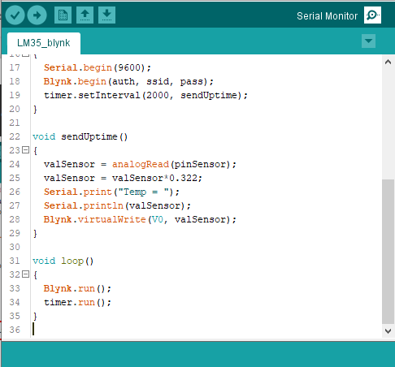
Penjelasan Sketch Blynk + LM35
! void sendUptime() adalah blok program yang kita gunakan untuk mendefinisikan apa yang akan dilakukan device saat mengirim ke blynk server
! pada void sendUptime() dituliskan program untuk membaca suhu LM35 dan mencetaknya ke serial monitor, serta mengirimkan datanya ke Blynk server menggunakan Blynk.virtualWrite(V0, valSensor);
! Blynk.virtualWrite(V0, valSensor) akan mengirimkan nilai sensor suhu valSensor ke Blynk server dengan pin V0 (pin virtual)

Slide 43
Mengontrol LED pada NodeMCU

Slide 44
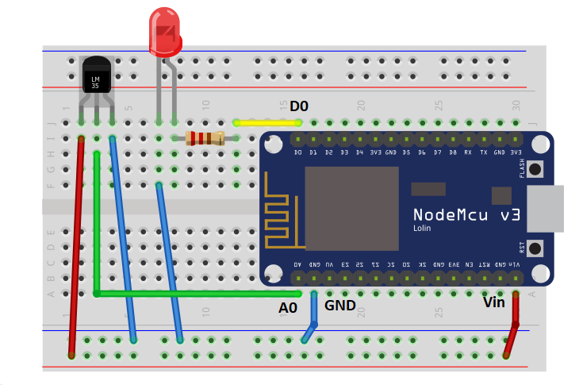
Wiring Diagram - Sensor LM35 (Part 2)
! pin A0 terhubung ke LM35 Out dan pin D0 terhubung keresistor dan LED secara seri
! untuk mengontrol LED tidak diperlukan coding tambahan (gunakan coding sebelumnya)

Slide 45
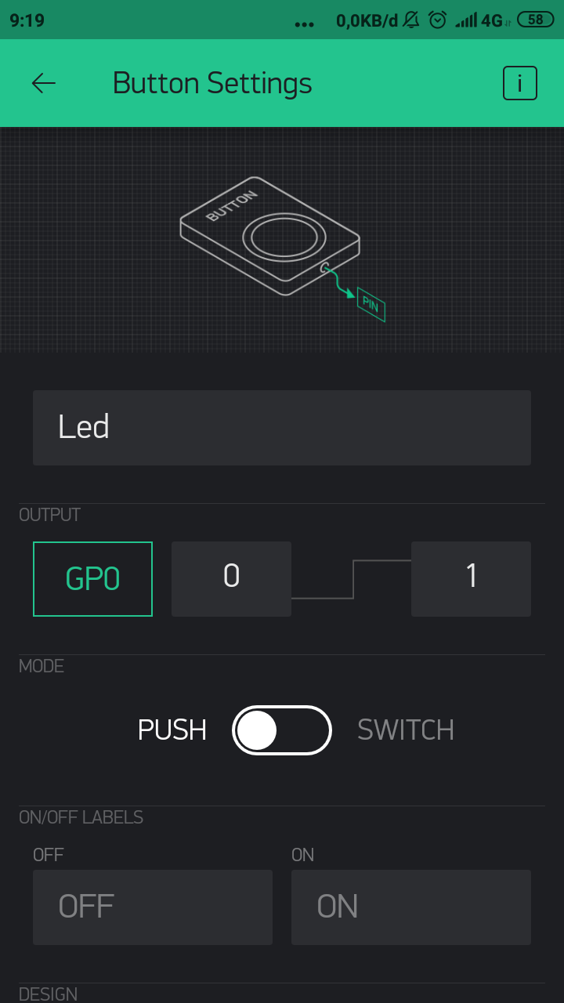
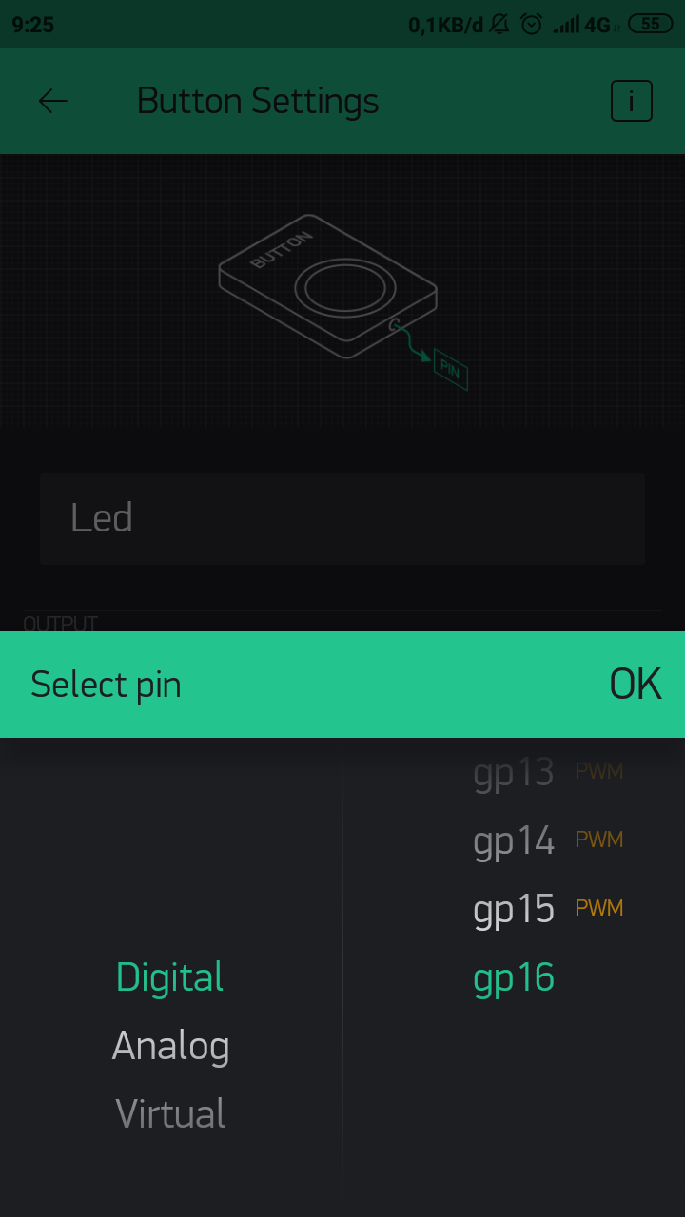

Menambahkan widget button
Tambahkan widget button
Beri nama Led
pada pilihan PIN, Pilih Digital dengan Pin gp16 (GPIO16/D0)

Slide 46
Pin Mapping NodeMCU
Category | Name | Desc
Power Input | - MicroUSB - Vin | - Laptop/Powerbank - Batre 9V
Analog Pin | A0 | membaca nilai analog 0-3.3volt
GPIO Pins | 1 - 16 | input / output pin
SPI pin | SD1, CMD, SD0, CLK | SPI communication
UART Pin | TXD0, RXD0, TXD2, RXD2 | UART communication
I2C Pin | D1, D2 | I2C communication
* GPIO : General Purpose Input - Output
* SPI : Serial Pheriperal Interfaces
* UART : Universal Asynchronous Receiver-Transmitter
* I2C : Inter Integrated Circuit

Slide 47
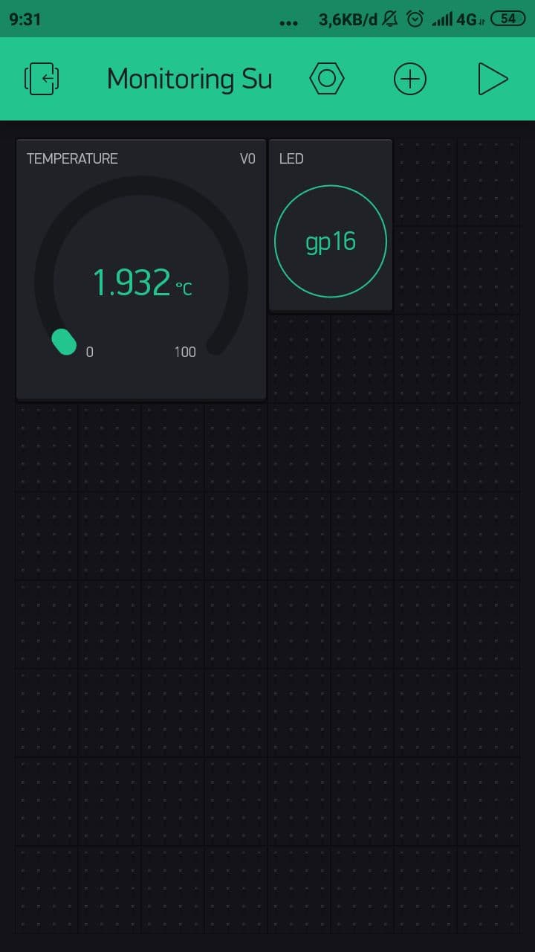
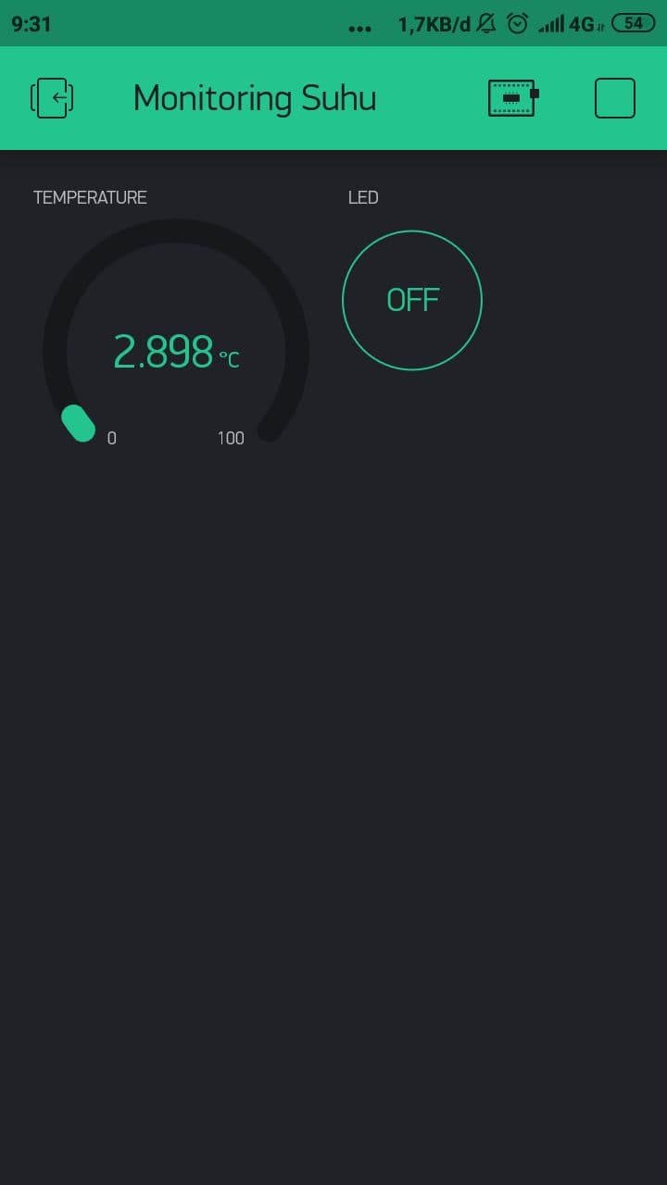
Running Project
! Running project, dan cek jika LED pada pin D0 (GPIO16) menyala saat di klik (hold)
Sehingga pada bagian project tampak seperti berikut
Running kembali project dengan klik tombol play

Slide 48
Ganti mode Push ke switch Button Widget
! Kita dapat ubah mode pada button di Blynk menjadi mode switch
! Stop project, buka detail button, dan ganti dari PUSH ke SWITCH
! Running kembali Project pada Blynk

Slide 49
Wiring Diagram - Relay + LM35 + Blynk
! ganti rangkaian LED pada pin D0 dengan Relay module seperti dibawah, dan control melalui Blynk

Slide 50
Running Project (Menambahkan Relay)
Sehingga pada bagian project tampak seperti berikut
Running kembali project dengan klik tombol play

Slide 51
Menampilkan Temperature pada Line Chart Blynk

Slide 52
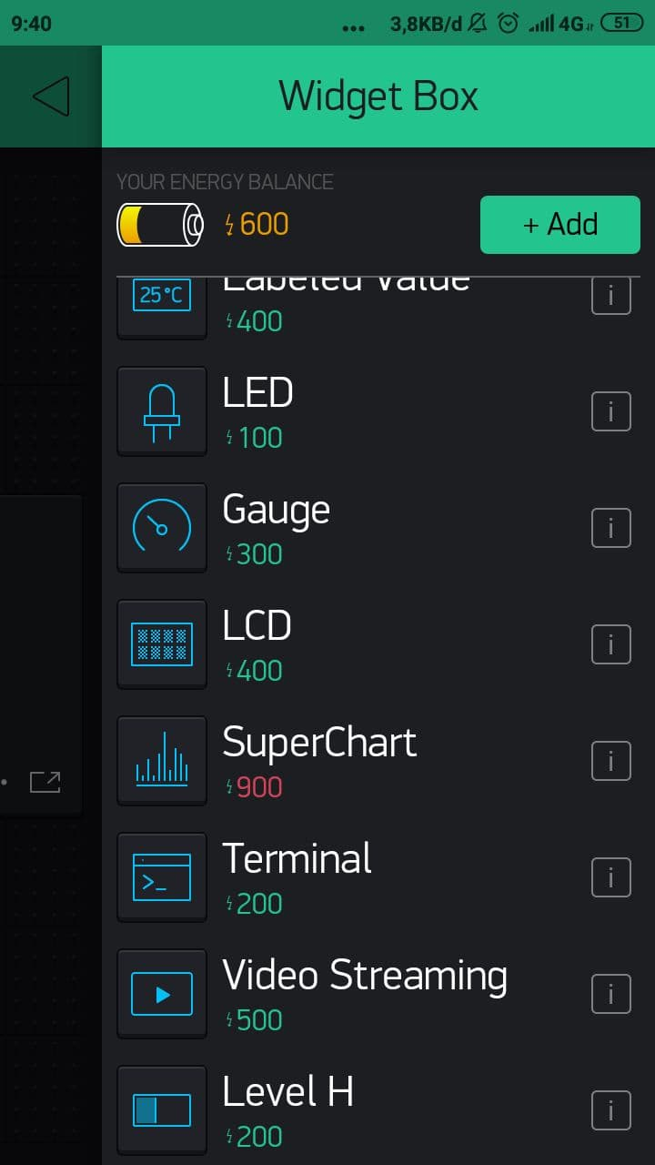

Menambahkan Line Chart
tambahkan widget, pilih SuperChart
Klik pada Chart, dan atur nama Chart “Tempertaure History”
Klik Add Datastream, dan berinama Temperature

Slide 53


Menambahkan Line Chart
Klik pengaturean untuk Datastream Temperature
klik tombol PIN
Pilih Virtual dengan pin V0

Slide 54


Menambahkan Line Chart
Maka Pada Project dashboard, akan terihat line chart Temperature History
Running kembali Project untuk mendapatkan data temperature pada Line Chart

Slide 55
Penutup - Pertemuan 2
- Program 4 : Mengontrol Relay
- Program 5 : Menggunakan LCD I2C
- Program 6 : Integrasi ke IoT Server Blynk & Blynk App

Slide 56
sekian

